Slide 1

图书馆电子书与教材资源的使用
中国医学科学院图书馆 周琴
北京.2016年3月

Slide 2


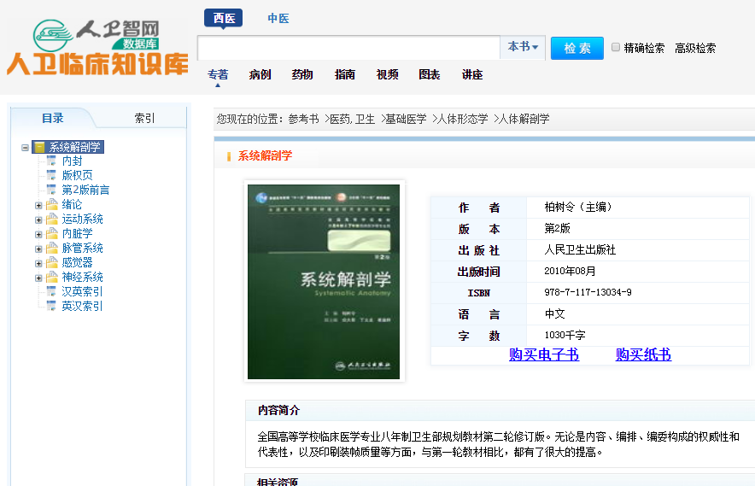

Slide 3
主要内容
01
01
The first part
如何查找电子书和教材
02
The second part
筛选和利用图书的技巧
03
The third part
图书馆各学科权威电子书

Slide 4
图书馆电子书数据库
中文电子书
230000+
外文电子书
10000+
人卫出版社临床医学知识库（3900+）New!
科学文库电子书（16000+）New!
北大方正电子书（20万+）
Apabi年鉴（70+）
Apabi工具书（220+）
超星数字图书馆（12000+）
McGraw-Hill Access系列教学数据库（310+） New!
ClinicalKey（1100+）
Ebook Library New!
SpringerLink ebooks（7500+）
Wiley ebooks（200+）
Lippincott, Williams & Wilkins ebooks（1000+）
Thieme ebooks（50+）

Slide 5
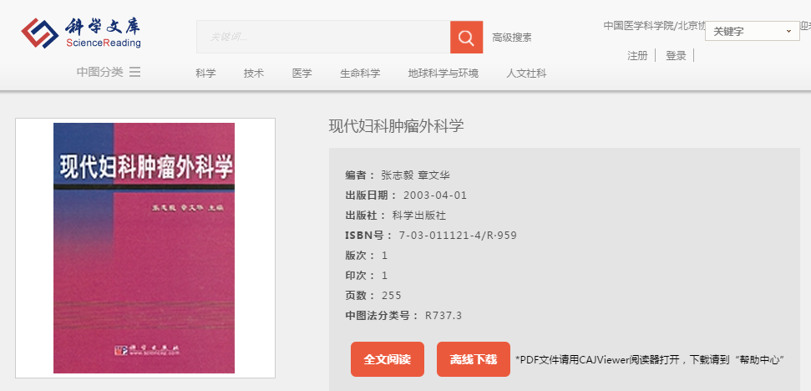

1.科学文库 http://reading.sciencepress.cn
科学出版社的电子书平台
图书馆订购科学文库医学、生命科学、社会科学3个专题电子图书，约16000种
订购图书可整本下载，需安装CAJ阅读器进行阅读
未订购图书可试读前30页内容

Slide 6
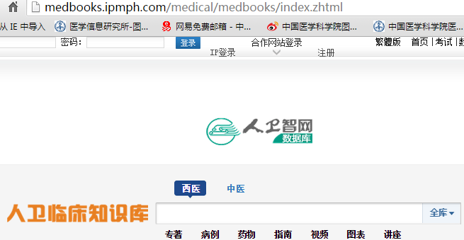
2.人卫临床医学知识数据库 http://medbooks.ipmph.com/
人民卫生出版社推出的在线医学专业知识数据库
对图书的知识结构进行提取，根据国际医学分类构建出医学知识的网络系统，每一疾病下的文献资料还根据不同的内容侧重分类为流行病学、病因学、临床表现、辅助检查、诊断、等20余个方面。
构建了医学专业词库，解决类似同病不同名、同药不同名造成的检索不全的问题。
参考书 | 3900+种
病例 | 44000+个
临床用药信息 | 17.89万条
诊疗指南 | 300多本
视频 | 300多部
图表 | 89.48万个
点击IP登录才可检索和阅读

Slide 7
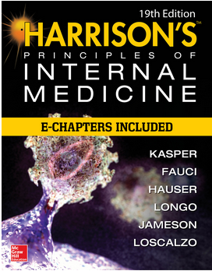
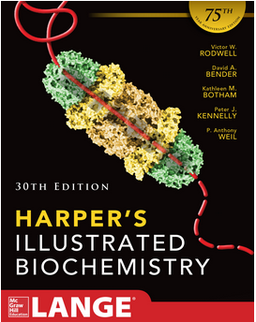

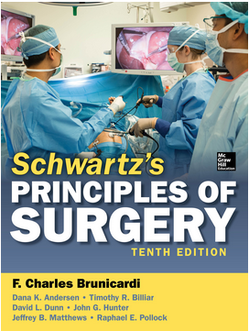
3. McGraw-Hill Access系列教学数据库http://mhmedical.com/
7个专题数据库
每个专题涵盖医学教学所需的各类型资源
AccessMedicine
AccessSurgery
AccessAnesthesiology
AccessEmergency Medicine
AccessPharmacy
AccessPediactics
AccessPhysiotherapy
国外教材
临床用药指南
多媒体资料（视频、动画、图片）
自测题
医学病例分析
诊断工具
病患教育

Slide 8
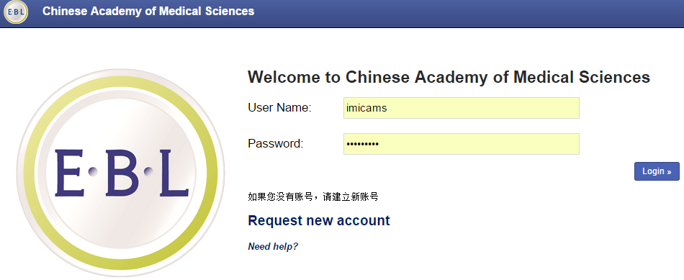
4.Ebook Library https://imicams.eblib.com/
具有多种功能的外文电子书综合平台
检索海量医学书：可检索10万多册来自全世界各个医学出版社的电子书，读者可免费阅读5分钟
向图书馆推荐书：根据5分钟的阅读内容，可在数据库中向图书馆推荐电子书（填写推荐人姓名、推荐原因）
浏览图书全文：如图书馆同意购买后，数据库可自动发送邮件告知可以直接浏览整本书的内容。
开通方式：用户名密码控制(用默认的账号和密码或以点击Request new account注册新用户)
用户名：imicams
密码：Camsebl15

Slide 9
4.Ebook Library https://imicams.eblib.com/
经读者推荐和馆员遴选，已订购Ebook Library中13本电子书，可下载全文
No. | Titles | ISBN | 出版时间 | 版次
1 | Essentials of Stem Cell Biology | 9780124095038 | 2013年 | 3
2 | Principles and Practice of Infectious Diseases | 9780443068393 | 2009年 | 7
3 | Gray's anatomy for students | 9780702051319 | 2014年 | 3
4 | Atlas of Human Anatomy | 9780808924517 | 2014年 | 6
5 | Modern Blood Banking & Transfusion Practices | 9780803626829 | 2012年 | 6
6 | Pathophysiology: The Biologic Basis for Disease in Adults and Children | 9780323088541 | 2009年 | 6
7 | The Developing Human | 9781416037064 | 2007年 | 8
8 | The Developing Human: Clinically Oriented Embryology With STUDENT CONSULT Online Access | 9781437720020 | 2011年 | 9
9 | Guyton and Hall Textbook of Medical Physiology: with STUDENT CONSULT Online Access | 9781416045748 | 2010年 | 12
10 | Transfusion Medicine | 9781444337051 | 2011年 | 3
11 | Human Genetics and Genomics | 9780632046560 | 2006年 | 4
12 | Histology and Cell Biology: An Introduction to Pathology | 9780323313308 | 2015年 | 4
13 | Rang & dale's Pharmacology | 9780702034718 |  | 7

Slide 10
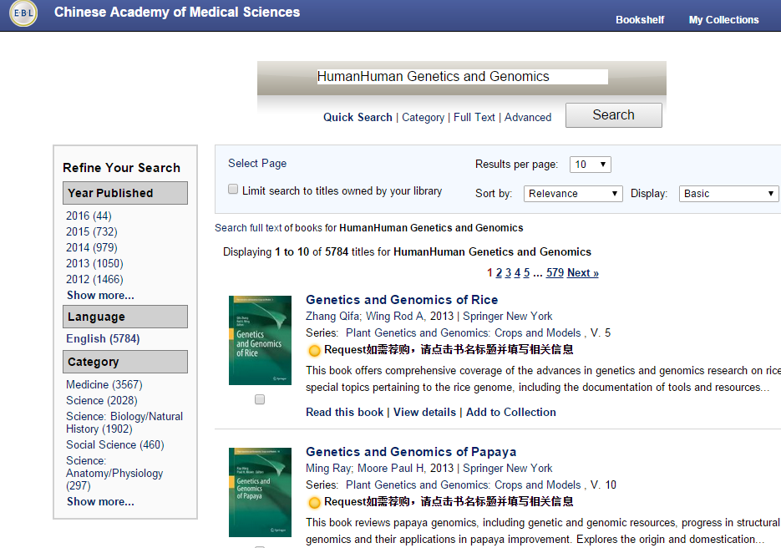
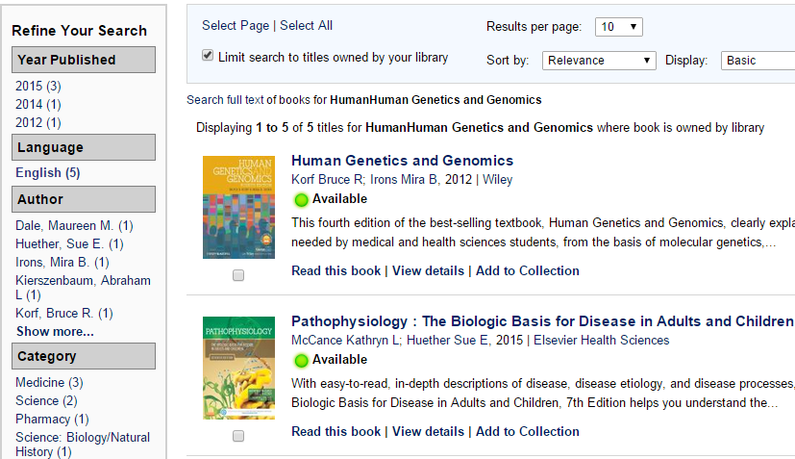
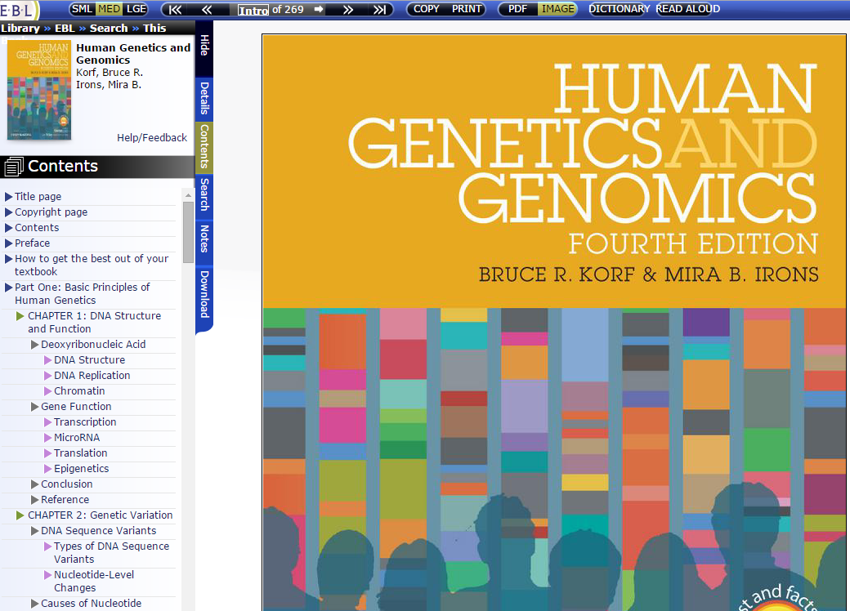
4.Ebook Library https://imicams.eblib.com/
检索Human Human Genetics and Genomics

Slide 11
电子书数据库
中文电子书
230000+
外文电子书
10000+
人卫出版社临床医学知识库（3900+）New!
科学文库电子书（16000+）New!
北大方正电子书（20万+）
Apabi年鉴（70+）
Apabi工具书（220+）
超星数字图书馆（12000+）
McGraw-Hill Access系列教学数据库（310+） New!
ClinicalKey（1100+）
SpringerLink ebooks（7500+）
Wiley ebooks（200+）
Lippincott, Williams & Wilkins ebooks（1000+）
Thieme ebooks（50+）
到每个数据库去检索？——No，用“协和搜索”就能找到
（仅人卫临床医学知识库、Apabi年鉴、Apabi工具书、超星数字图书不能在协和搜索中）

Slide 12
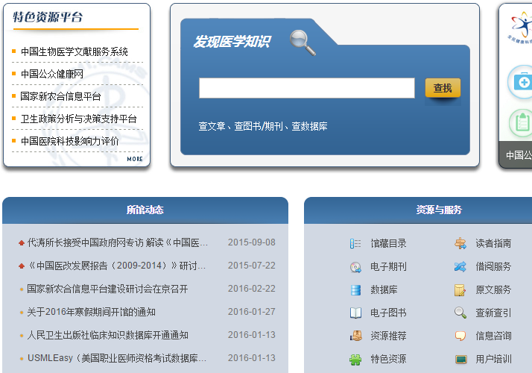
协和搜索
协和搜索http://discovery.imicams.ac.cn/
------纸本&电子资源一站式检索

Slide 13
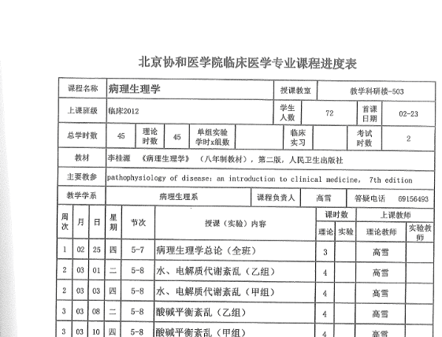
“病理生理学”课表里的教材教参有电子版吗？？

Slide 14
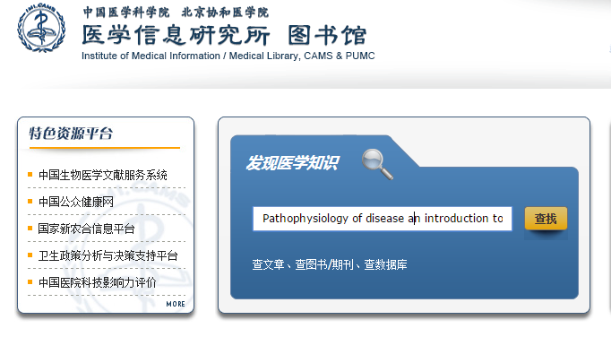
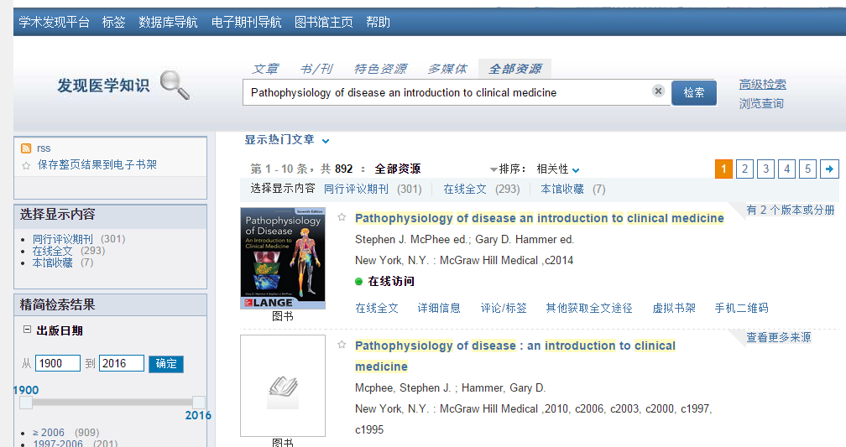
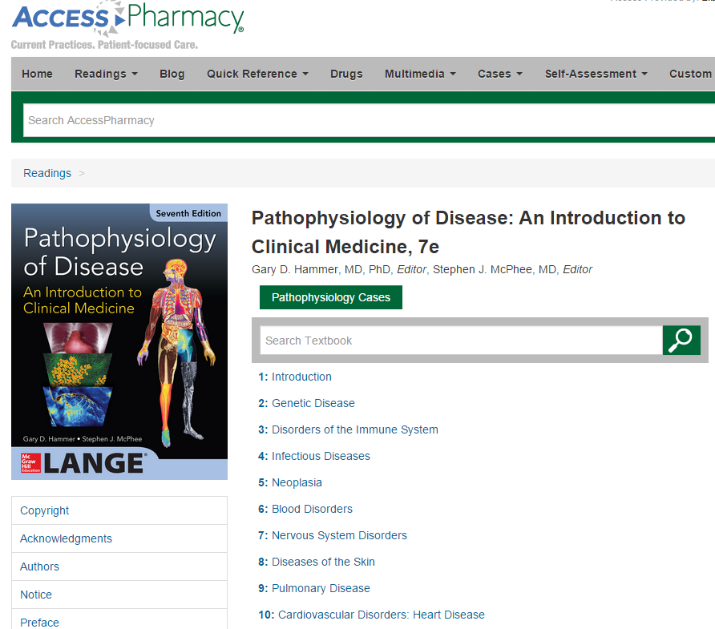
检索《Pathophysiology of disease an introduction to clinical medicine》

Slide 15
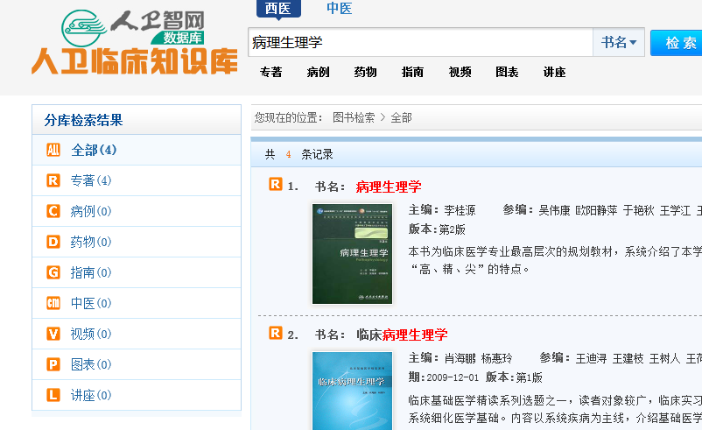

查找《病理生理学》
人民卫生出版社电子书在“人民卫生出版社临床知识数据库”（http://medbooks.ipmph.com/medical/medbooks/）中检索

Slide 16

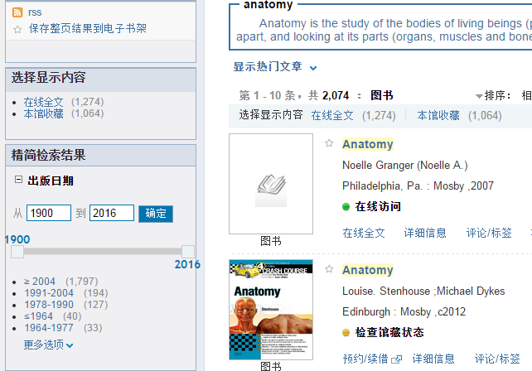
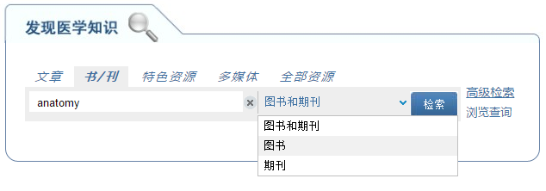
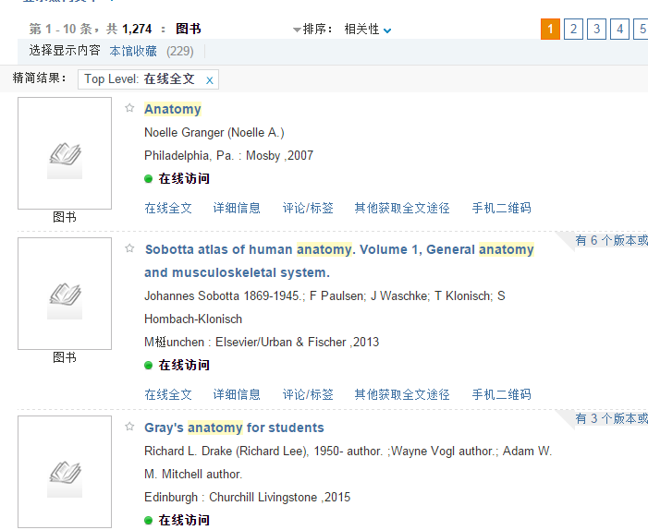
查找有关解剖学Anatomy的电子书
查图书/期刊
限定“在线全文”
限定为“图书”
解剖学经典教材

Slide 17
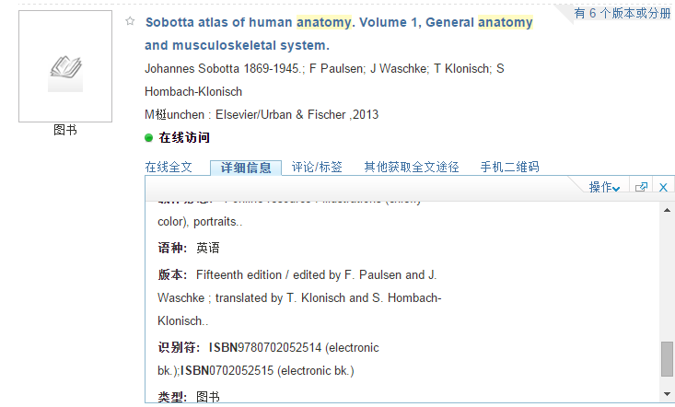
筛选电子书
图书版次-高版次
出版社-你经常看到的教材是哪个出版社？
作者-领域内的大牛
作者
出版社
版本

Slide 18
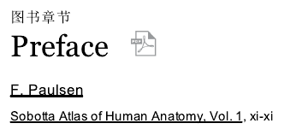
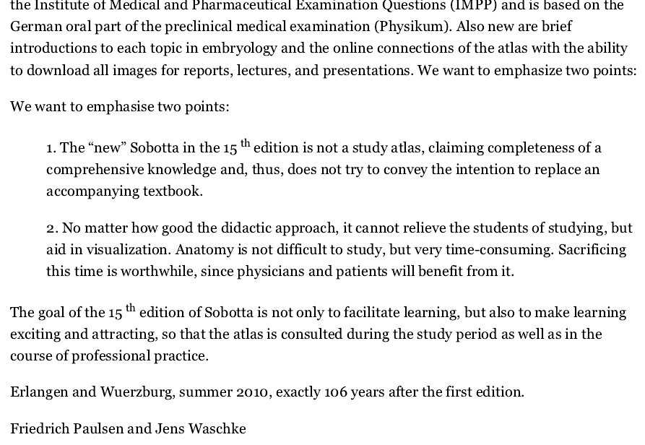
利用电子书
读序言，判断是否你需要的书
  内容的侧重点
    偏临床或基础
  适用对象
  序言其他内容
  修订
  阅读的重点

Slide 19
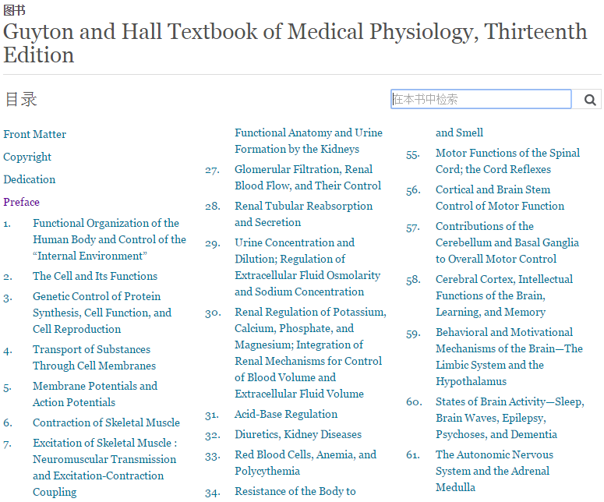
利用电子书
目录
  记忆理解知识的基础

Slide 20
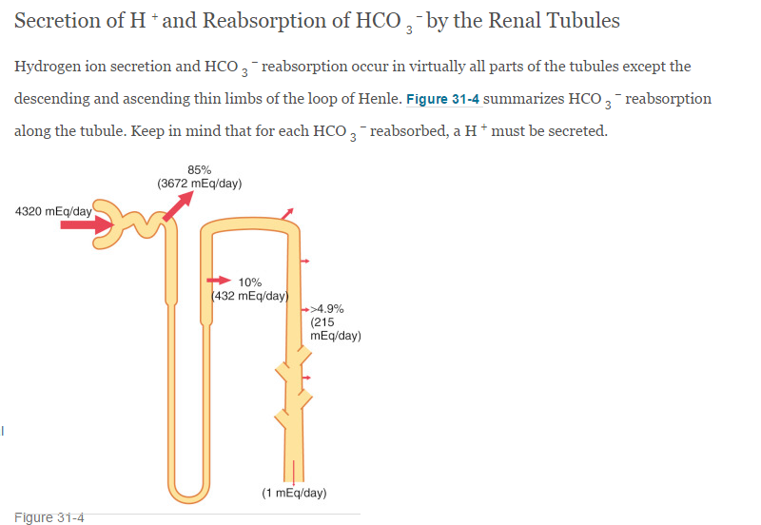
利用电子书
图表
  用图表帮助理解
  自己画

Slide 21
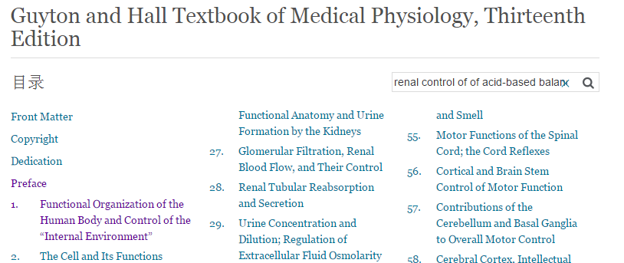
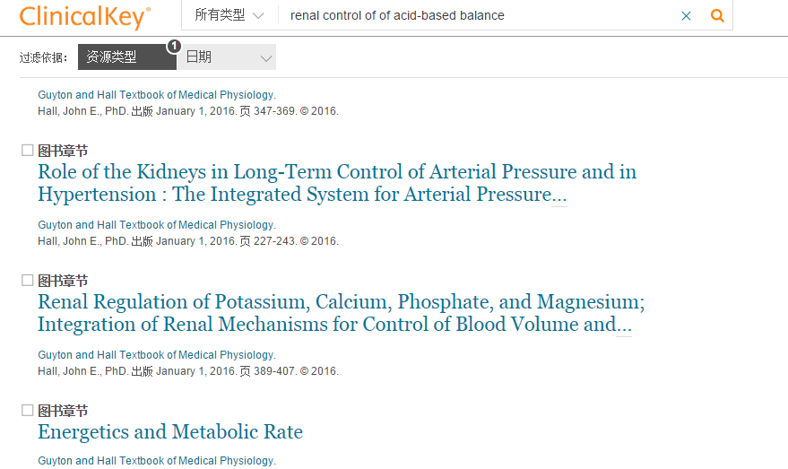
在图书内检索
在图书内检索renal control of of acid-based balance
电子书VS 纸本书的特点：检索方便

Slide 22
查找图书
协和搜索
或单个数据库
查找书中的内容
单个数据库
外文图书数据库
中文图书数据库中仅人卫医学临床知识库

Slide 23
电子图书全文格式和阅读方式
大部分电子书按章节浏览或下载
  ClinicalKey注册个人邮箱才能下载
  Lippincott Willams&Wikins Books、Access系列数据库仅有HTML格式
少数可整本书下载
  Springer直接下载整本书的PDF
  Thieme彩图电子图书库下载需安装专门的软件
  科学文库下载CAJ阅读器
  北大方正Apabi需安装阅读软件

Slide 24
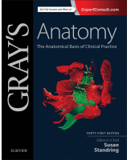
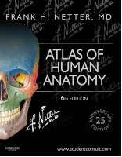
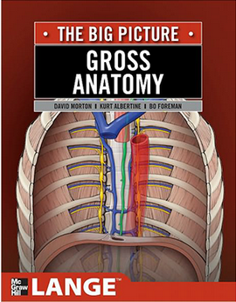
图书馆权威电子书—解剖学
序号 | Title | 作者 | 版本 | 出版年
1 | Gray's anatomy for students | Richard L. Drake | 2 | 2010
2 | Gross anatomy the big picture | David A. Morton | 22 | 2011
3 | Atlas of human anatomy | Frank H. Netter | 6 | 2014
4 | Gray's Anatomy | Susan Standring | 40 | 2008

Slide 25
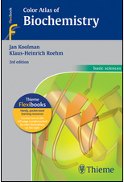

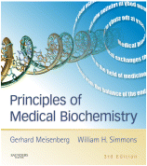
图书馆权威电子书—生物化学
序号 | Title | 作者 | 版本 | 出版年
1 | Harper's Illustrated Biochemistry | Robert K. Murray | 29th | 2012
2 | Principles of Medical Biochemistry | Meisenberg, Gerhard | 3rd | 2012
3 | Color Atlas of Biochemistry | J. Koolman/ K.H. Roehm | 3rd | 2012

Slide 26
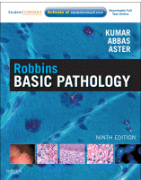
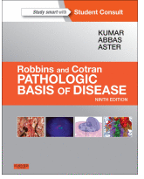
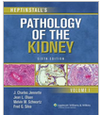
图书馆权威电子书—病理学
序号 | Title | 作者 | 版本 | 出版年
 | Robbins and Cotran Pathologic Basis of Disease, Professional Edition | Kumar, Vinay | 8 | 2010
 | Robbins Basic Pathology | Kumar, Vinay | 9 | 2013
 | Hepinstall's Pathology of the Kidney | Jennette | 6 | 2007

Slide 27
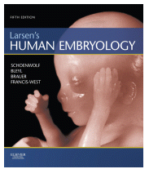
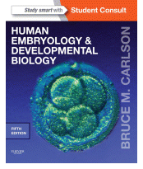
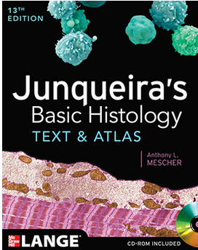
图书馆权威电子书—组织胚胎学
序号 | Title | 作者 | 版本 | 出版年
1 | Human Embryology and Developmental Biology | Carlson, Bruce | 5th Edition | 2014
2 | Larsen's Human Embryology | Schoenwolf, Gary | 5th Edition | 2015
3 | Junqueira's Basic Histology: Text & Atlas | Mescher | 13rd Edition | 2013

Slide 28
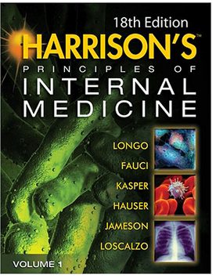

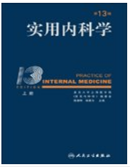
图书馆权威电子书—内科学
序号 | Title | 作者 | 版本 | 出版年
1 | Harrison's Principles of Internal Medicine | Dan L. Longo | 18 | 2012
2 | Goldman-Cecil Medicine | Goldman, Lee, MD | 25 | 2016
 | 实用内科学 | 陈灏珠 | 13 | 2009

Slide 29
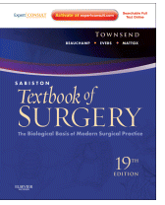
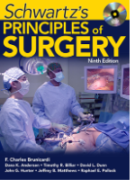

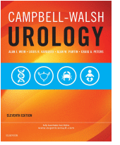
图书馆权威电子书—外科学
序号 | Title | 作者 | 版本 | 出版年
1 | Sabiston Textbook of Surgery | Townsend, Courtney | 19th Edition | 2012
2 | Schwartz’s Principles of Surgery | Brunicardi | 9th Edition | 2010
3 | Campbell-Walsh Urology | Wein, Alan | 10th Edition | 2012
4 | 黄家驷外科学 | 吴孟超 | 7th | 2008

Slide 30
图书馆人文社科类图书
序号 | 图书名称
1 | 通往诺贝尔奖之路
2 | 钱学森论系统科学（书信篇）
3 | 季羡林百岁人生笔记·壹
4 | 走吧，给生活点颜色看看
5 | 那些让你痛苦的，必是让你成长的

Slide 31
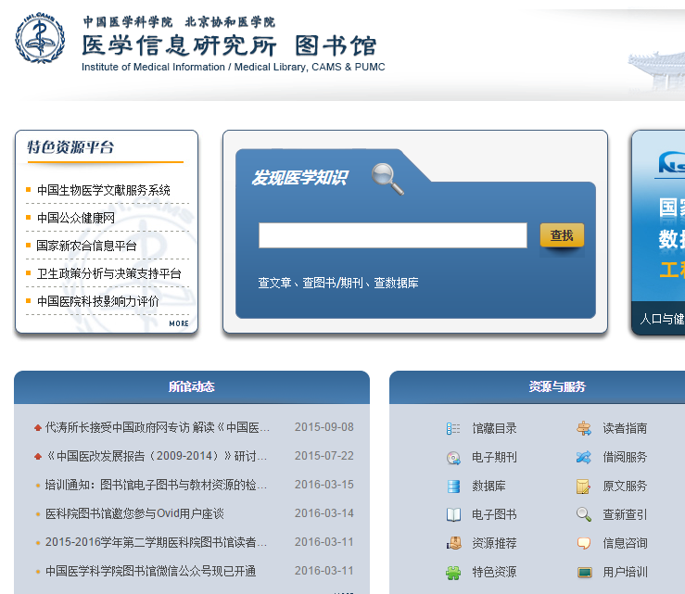
欢迎向图书馆推荐您需要的图书、期刊、数据库……
推荐外文书Ebook Library https://imicams.eblib.com/
其他图书推荐
  http://www.imicams.ac.cn/page/feedback/questionnaire.html

Slide 32





谢 谢！

